Slide 1


“
基础课
第二十四课 书可能被我弄丢了
”
徐心瑶

Slide 2
目录
复习
01
02
预习检查
03
生词和语言点
contents
课文
04

Slide 3
第一部分
复习

Slide 4
01
复习：生词
N.老话 步 假期 （大）熊猫 墙 海报 工艺品
V. 散步 遇到 呼吸 感觉 进步 活 羡慕 见面 贴 摆
减肥
Adj. 美丽 新鲜 准时 可爱 过分
Adv. 本来 实在 确实
M.句
不得不 四川 西安 该 《功夫熊猫》 北京动物园

Slide 5
01
复习：语言点
1:V＋着＋（O）
2:本来
3:不得不
4:S＋把＋O＋V＋结果状语＋（了）
5:见面（在＋哪儿＋见面/跟＋谁＋见面/见＋几次＋面）
6:准时
7:实在
8:确实
9:该……了

Slide 6
第二部分
预习检查

Slide 7
02
预习检查：生词
读 毕业 堵车 来得及 来不及
咦 提 响 闹钟 奖学金
装 书包 填 申请 申请表
被 弄 丢 糟糕 辅导书
不见了 落 出租车

Slide 8
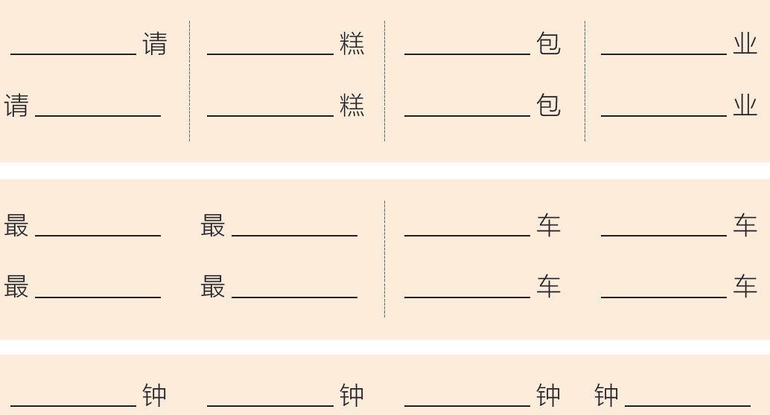
02
预习检查：P473
申
糟
书
毕
客
蛋
打
作/专
近
好/坏
堵
公交
后
多
打
出租
闹
时
分
点

Slide 9
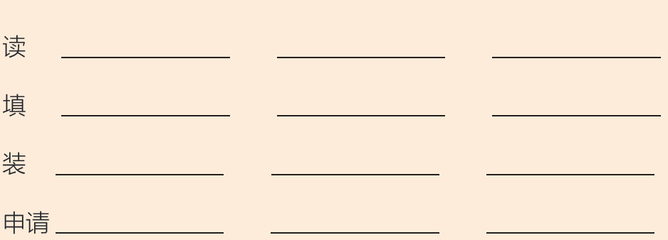
02
预习检查：P474
读研究生
读书
读小说
填申请表
填词
填空
装进去
装东西
装书包
申请表/书
申请奖学金
申请留学

Slide 10
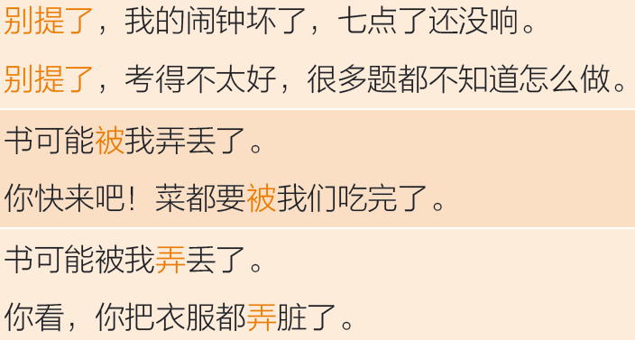
02
预习检查：P474
读句子

Slide 11
第三部分
生词和语言点

Slide 12
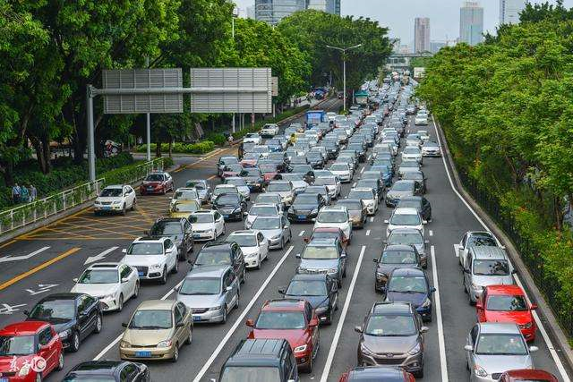
1. 堵车 来得及 来不及
1. 事情 + 来不及/来得及
做……时间不够/时间够
A:路上堵车了，我们可能要迟到了，来不及了。
B:还有二十分钟呢，应该来得及。
距离YKK考试还有三个多月，现在开始努力学习还
来得及。

Slide 13
1. 堵车 来得及 来不及
2. 来不及/来得及 （+ V）
还有5分钟就上课了，我来不及________。
还有半个小时上课，来得及________。

Slide 14

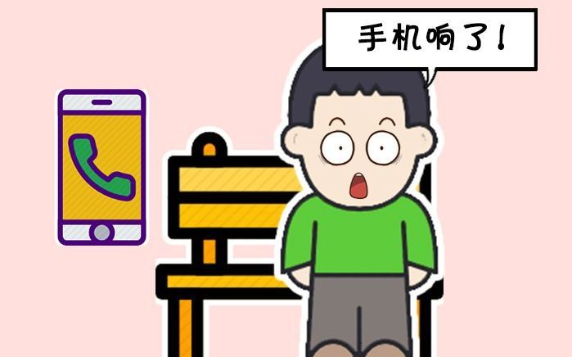
2. 闹钟 响
闹钟响了，你该起床了。
我的闹钟坏了，七点了还没响。
同学们正上着课呢，突然
_______________。
他的手机响了

Slide 15

3. 装 书包
她把书装进书包里。
她每天睡觉前都要把书包装好。
她装好书包准备去上课。

Slide 16
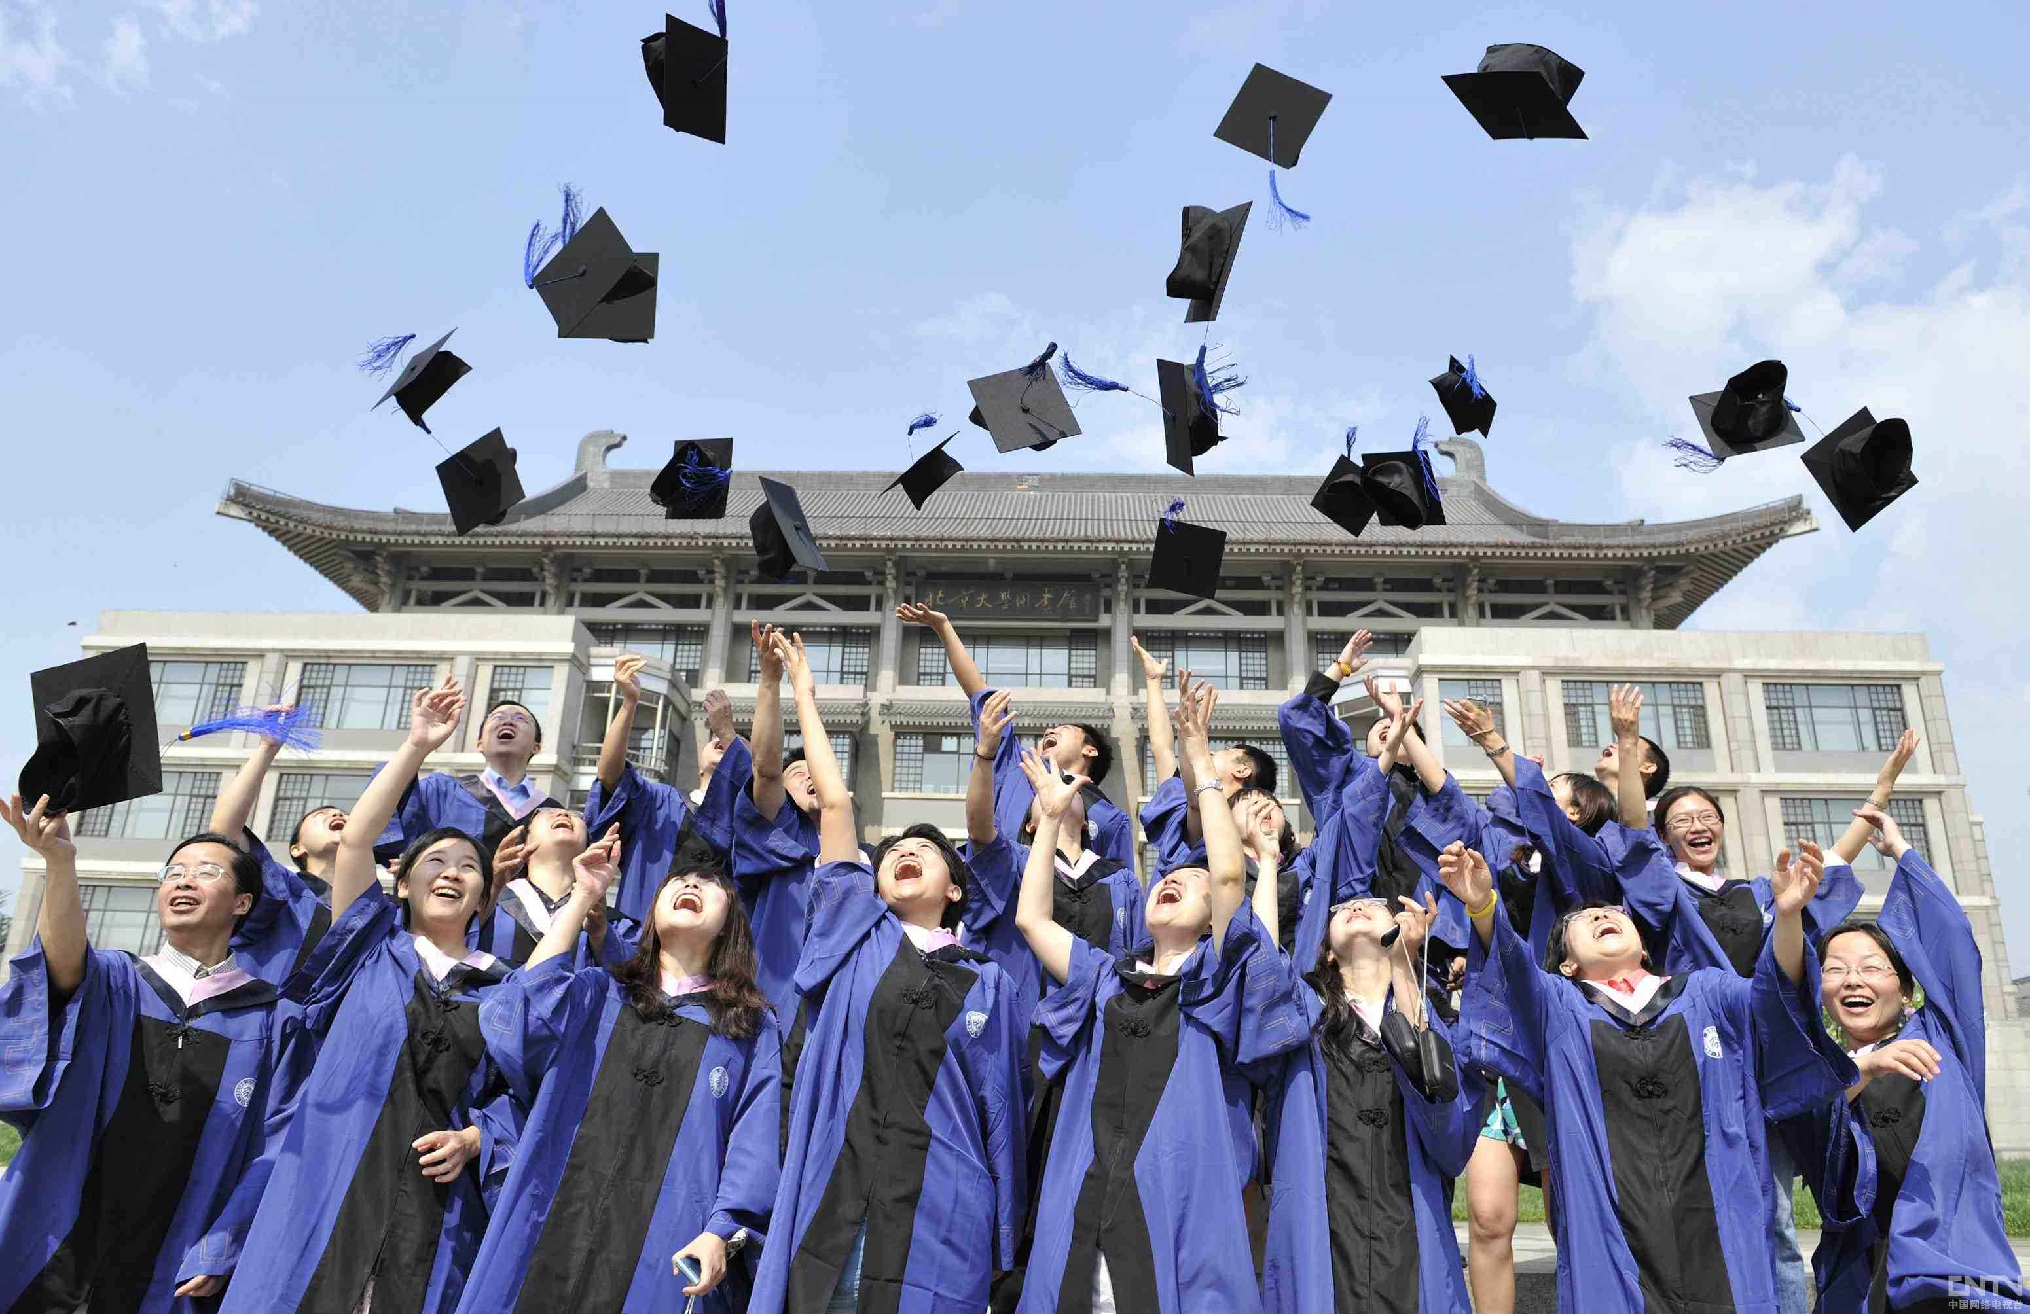
4.读 毕业
我哥哥在北京大学读研究生，
今年就毕业了。
读 博士
研究生/硕士 大学/本科
预科
高中/初中
小学
本科毕业以后，你打算工作还是继续读研究生？

Slide 17
5. 毕业
从/在+学校+毕业
毕业+于+学校
我去年从北京大学毕业，毕业后在一家公司工作。
我姐姐毕业于清华大学。

Slide 18
6. 申请 填 申请表 奖学金
我想读研究生，所以我准备申请读研的奖学金。
申请出国以前，你得填好申请表。
申请表上要写清楚你的姓名、性别、国籍、年龄和联系方式，等等。

Slide 19
7. 糟糕 不见了 丢
糟糕！我的申请表不见了。
糟糕！我的钱丢了。
今天真是糟糕的一天！我的作业忘了写，所以老师生了很大的气。

Slide 20
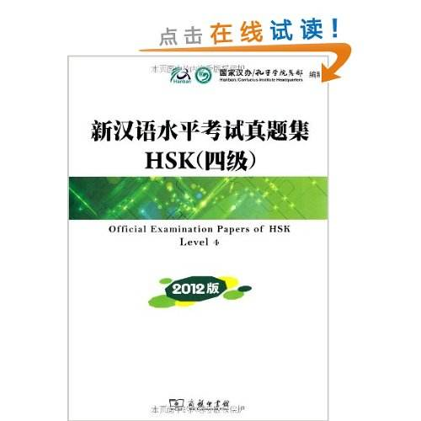
8. 辅导书
这是一本HSK四级的辅导书。
我昨天买了一本适合你的汉语辅导书。
自习课时，老师给我们辅导汉语。
你的辅导老师来了，赶紧去上课吧。

Slide 21
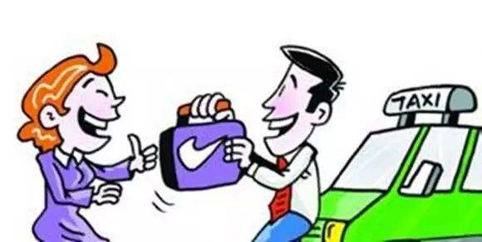
9. 落 出租车
S + 把 + O + 落在 + 地方
东西 + 落在 + 地方
她把包落在出租车上了。
我把作业落在房间里了。

Slide 22

语言点1:别提了，……
不想说下去了，发生了不太好的事
A:你们不是要去游乐场吗？
B:别提了，外面突然下雨了，去不了了。
A:期末考试怎么样？顺利吗？
B:别提了，这次考试可难了！

Slide 23
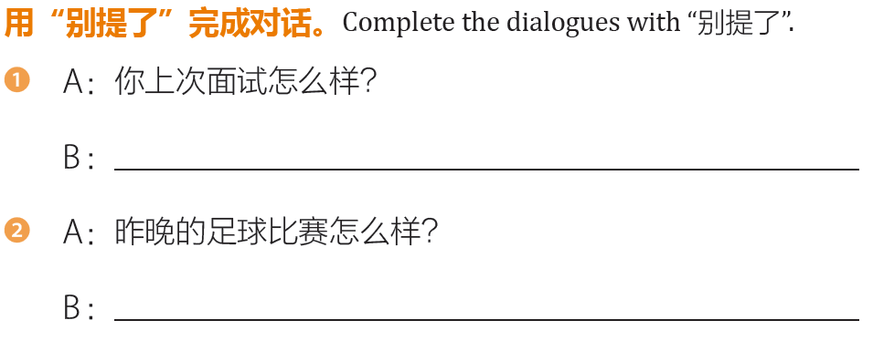
练习：P478
别提了，说得不太好。
别提了，我们输了。

Slide 24
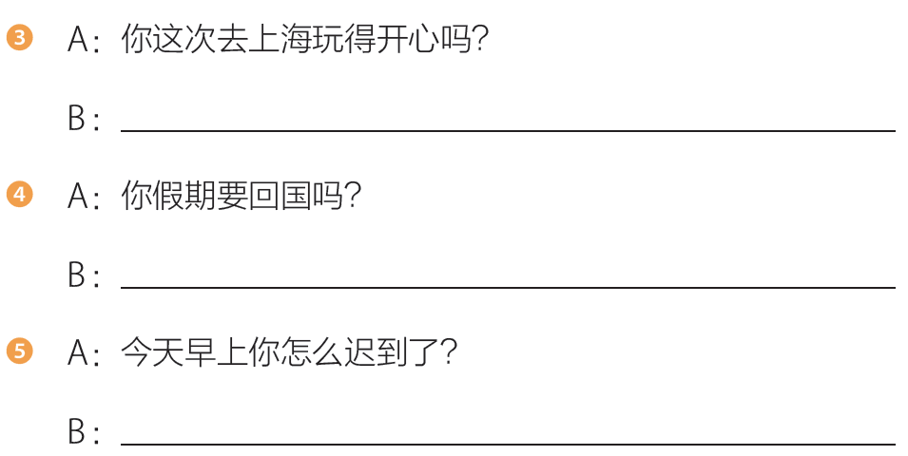
练习：P478
别提了，上海一直在下雨。
别提了，本来打算回去，可是我们假期要上课。
别提了，我的闹钟坏了。

Slide 25
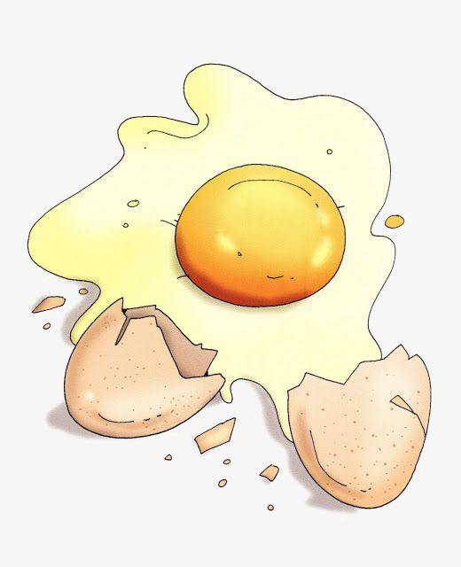
语言点2:A+被+(B)+V+……+了
鸡蛋被打破了。
钱都被他花完了。
蛋糕被大家吃光了。

Slide 26
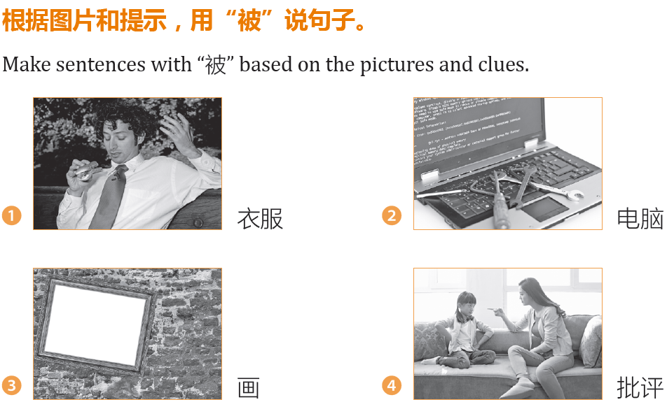
03
练习：P479

Slide 27
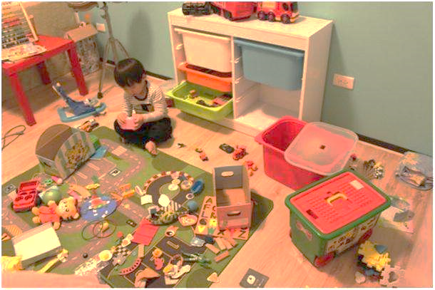
语言点3:弄
弄 + 结果补语
好好写，别弄错了。
糟糕！衣服被我弄脏了。
弟弟把我的东西都弄乱了。

Slide 28
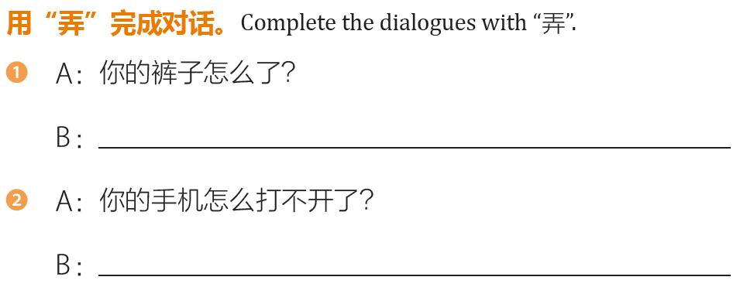
03
练习：P478
我出去踢球把裤子弄脏了。
我的弟弟把我的手机弄坏了。

Slide 29
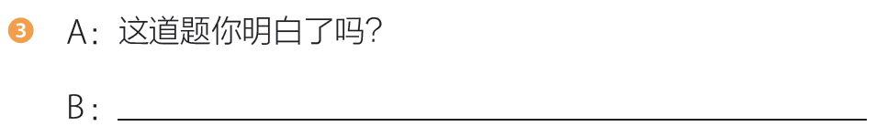
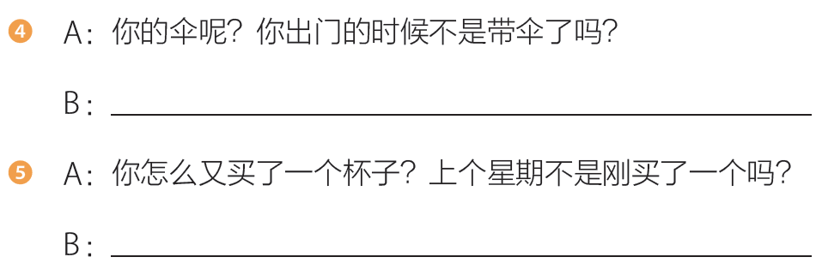
03
练习：P478
我也没弄明白，下课问问老师吧。
我的伞被我弄坏了。
我的杯子被我弄丢了。

Slide 30
第四部分
课文

Slide 31
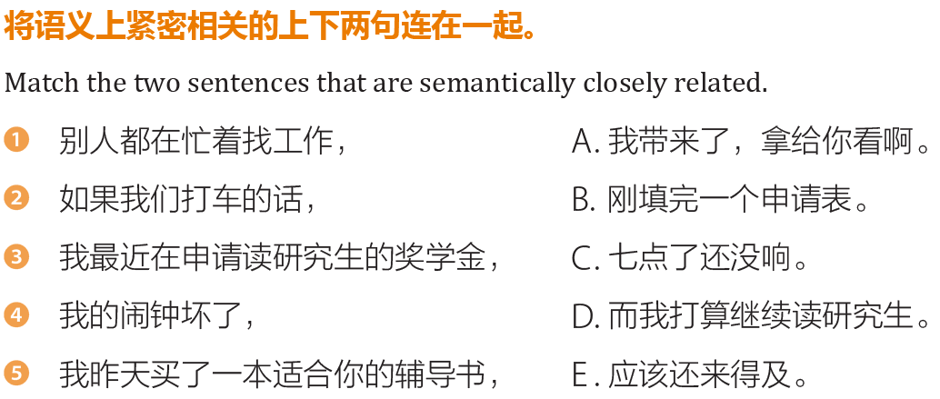
04
课文热身：P474

Slide 32
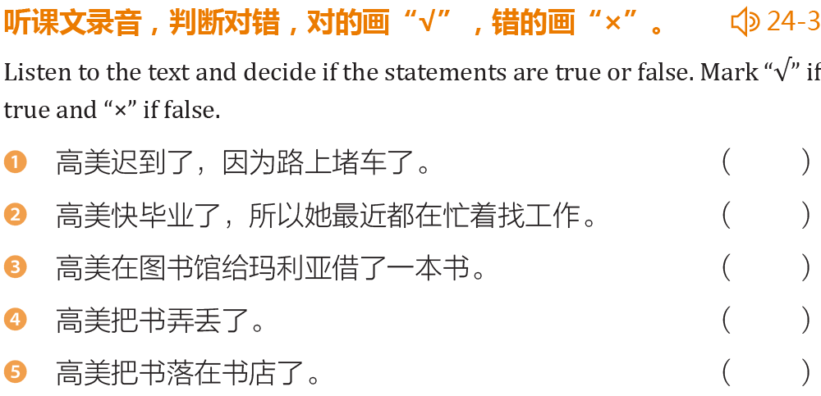
04
课文听力练习：P477
X
X
X
√
X

Slide 33
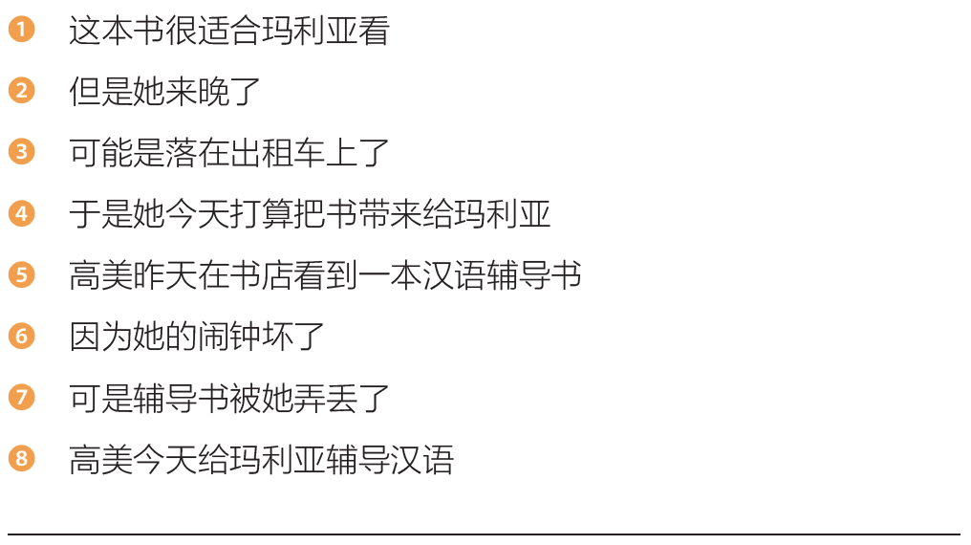
04
课文听力练习：P477
8 2 6 5 1 4 7 3

Slide 34
04
课文一
（高美给玛丽亚打电话。）
高 美：玛丽亚，我今天可能会迟到一会儿。
玛丽亚：没事，来得及。
（高美到了。）
玛丽亚：怎么了？路上堵车了吗？
高 美：别提了，我的闹钟坏了，七点了还没响。
我打车来的，就怕来不及。

Slide 35
04
课文一
玛丽亚：你最近忙吗？
高 美：有点儿忙，快毕业了嘛。我最近在申请读
研究生的奖学金呢，昨天刚填了申请表。
对了，我昨天在书店买了一本适合你的
汉语辅导书。
玛丽亚：是吗？什么辅导书？
高 美：我带来了，拿给你看。咦？书呢？

Slide 36
04
课文一
玛丽亚：别急，慢慢找。
高 美：我记得把它装进书包里了，怎么不见了？
糟糕！书可能被我弄丢了。
玛丽亚：是不是落在出租车上了？
高 美：可能是，我在车上还拿出来看了一会儿。
玛丽亚：那怎么办啊？
高 美：我赶紧打个电话，应该能找回来。

Slide 37
04
课文一
（高美给玛丽亚打电话。）
高 美：玛丽亚，我今天……。
玛丽亚：没事，……。
（高美到了。）
玛丽亚：怎么了？……？
高 美：别提了，……坏了，七点了……。
我……，就……。

Slide 38
04
课文一
玛丽亚：你……？
高 美：有点儿忙，……。我最近在……，
昨天……。对了，我昨天在书店……。
玛丽亚：是吗？……？
高 美：……，拿给你看。咦？……？

Slide 39
04
课文一
玛丽亚：别急，……。
高 美：我记得……，……？
糟糕！书可能……。
玛丽亚：是不是……？
高 美：可能是，我在车上……。
玛丽亚：那……？
高 美：我……，应该能……。

Slide 40
04
课文一
高美给玛利亚打电话告诉她今天可能会迟到一会儿，因为路上_______了。高美的_______坏了，七点了还没_______，她怕_______，所以打车去的。高美最近有点儿忙，因为她在_______读研究生的_______，昨天刚填了_______。
高美昨天在书店买了一本很适合玛利亚的_______，她把它_______书包里了，所以书可能被她_______了，玛利亚觉得可能是_______出租车上了。
闹钟
响
堵车
来不及
申请
奖学金
申请表
辅导书
装进
弄丢
落在

Slide 41
“
THE END
下课了
”

Slide 42
目录
复习
01
02
预习检查
03
生词和语言点
contents
课文
04

Slide 43
第一部分
复习

Slide 44
01
复习：生词
V. 来得及 堵车 提 响 来不及 毕业 申请 读 填 装
不见 弄 丢 落
N.闹钟 奖学金 申请表 辅导书 书包 出租车
Prep.被
Adj. 糟糕
咦

Slide 45
01
复习：语言点
好
1:别提了
2:A＋被＋（B）＋V＋了
3:弄

Slide 46
第二部分
预习检查

Slide 47
02
预习检查
公司 客服 物品 车牌号 开车 司机 年龄 上下 具体 尽快 感谢 消息 叫 特别
只要……，就…… 首汽出租车

Slide 48
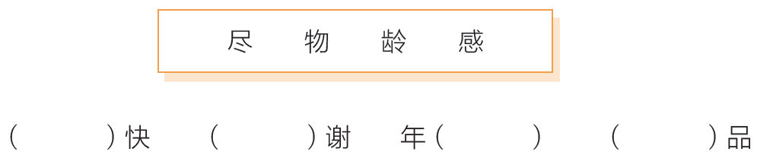
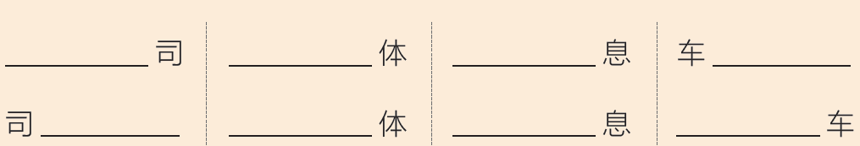
02
预习检查：P481
尽
感
龄
物
预习作业检查2——填字组词：第481页
公
具
消
牌号
机
身
休
出租

Slide 49
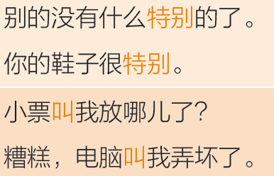
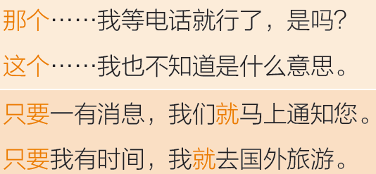
02
预习检查：P481
读句子

Slide 50
第三部分
生词和语言点

Slide 51

1. 首汽出租车 公司 客服 物品
他们是首汽出租车公司的客服，如果你在乘坐出租车时丢失了物品，可以给客服打电话。

Slide 52
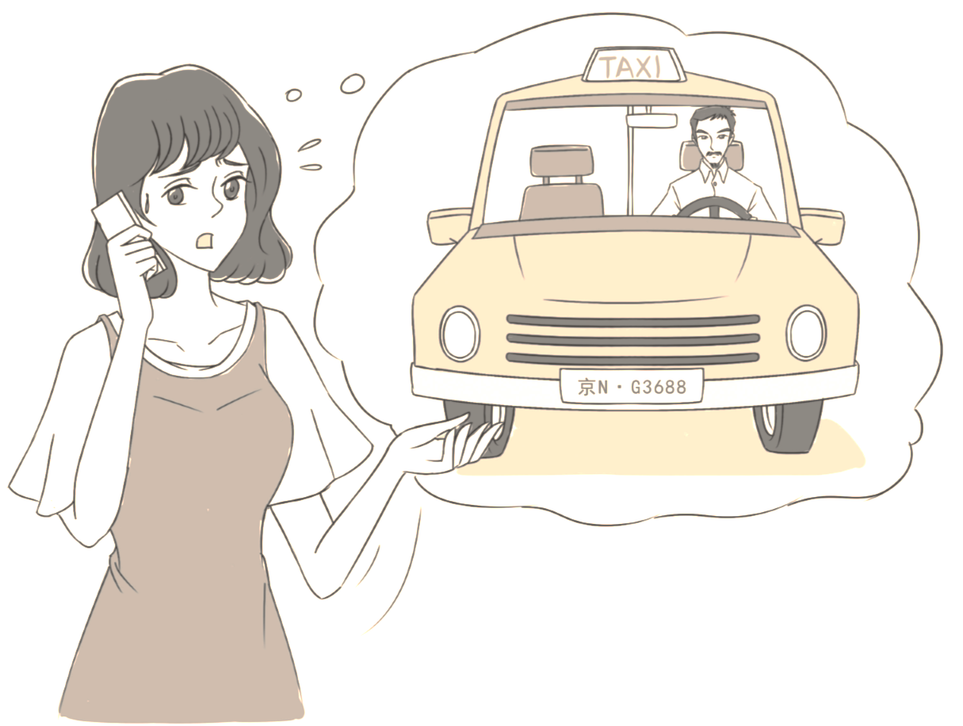
2. 车牌号
客服:您还记得那辆出租车的车牌号吗？
高美:稍等，我看一下打车小票，车牌号是京N∙G3688。

Slide 53
3. 司机 年龄 上下
高美：开车的是一个男司机，
年龄在40岁上下。
我觉得高美爸爸的年龄应该在……岁上下。

Slide 54
4. 具体
1. adj.
考试的具体地点在哪儿？
请你把这件事的过程讲得再具体一点。
2.adv.
你能具体说一下你家的地址吗？
请你具体介绍一下你的学习经历。

Slide 55

5. 尽快+V
客服:我们帮您联系出租车司机，
找到物品后会尽快跟您联系。
高美:好，非常感谢！

Slide 56
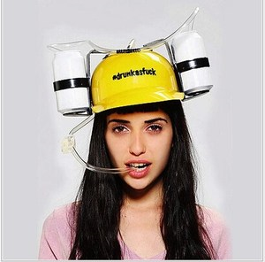

语言点1:特别₃
这顶帽子很特别。
这是一辆挺特别的车。
我觉得他女朋友很普通啊，没什么特别的。

Slide 57
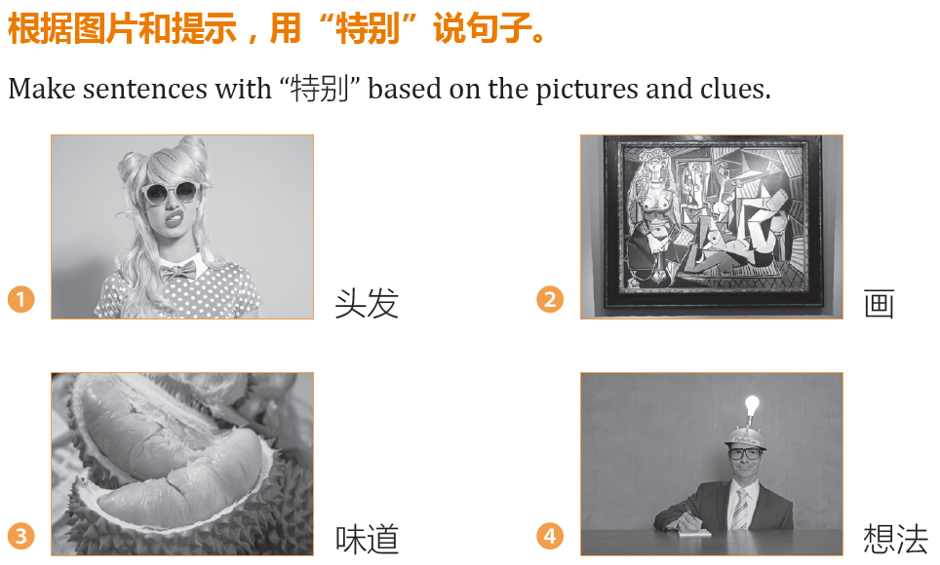
练习：P484

Slide 58

语言点2: A+叫+B+V+……+了
糟糕！手机叫我弄丢了。
糟糕！手机叫弄丢了。
明信片的地址叫我写错了。
明信片的地址叫写错了。

Slide 59
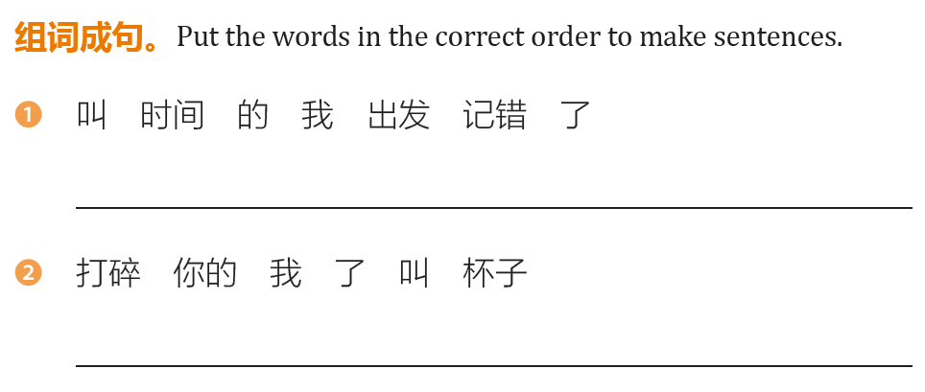
练习：P485
出发的时间叫我记错了。
你的杯子叫我打碎了。

Slide 60
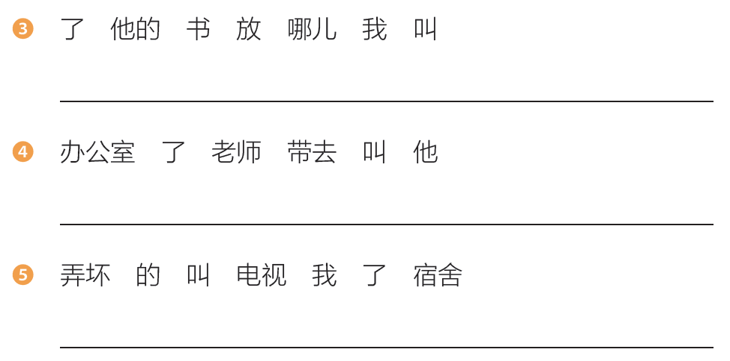
练习：P485
他的书叫我放哪儿了。
他叫办公室老师带去了。
宿舍的电视叫我弄坏了。

Slide 61
语言点3:这个、那个
A:毕业以后，你想干什么？
B:这个……我还没有想好。
A:你要买哪件？白的还是黄的？
B:那个……你觉得呢？

Slide 62
语言点4:只要……，就……
1. S + 只要 + V， 就 + V
你只要一直努力学习，就一定能取得好成绩。
我们只要一有消息，就马上通知您。
2. 只要 + S1 + V, S2 + 就 + V
她特别聪明，只要老师一说，她就明白了。

Slide 63
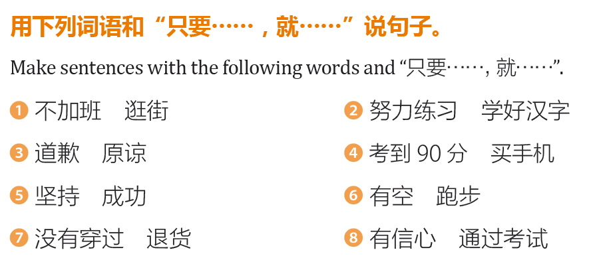
练习：P486

Slide 64
第四部分
课文

Slide 65
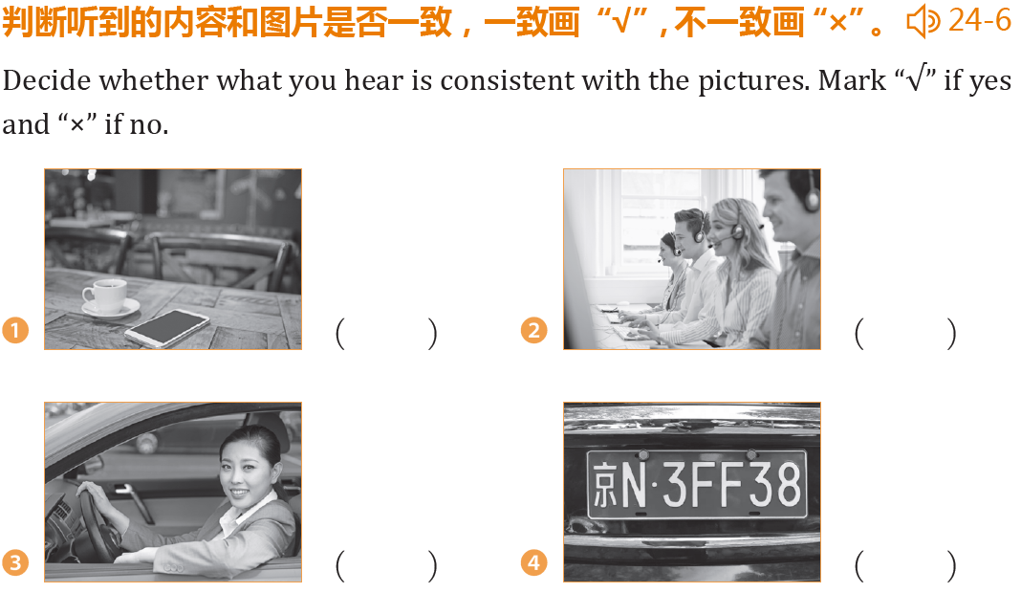
课文热身：P482
√
√
X
X

Slide 66
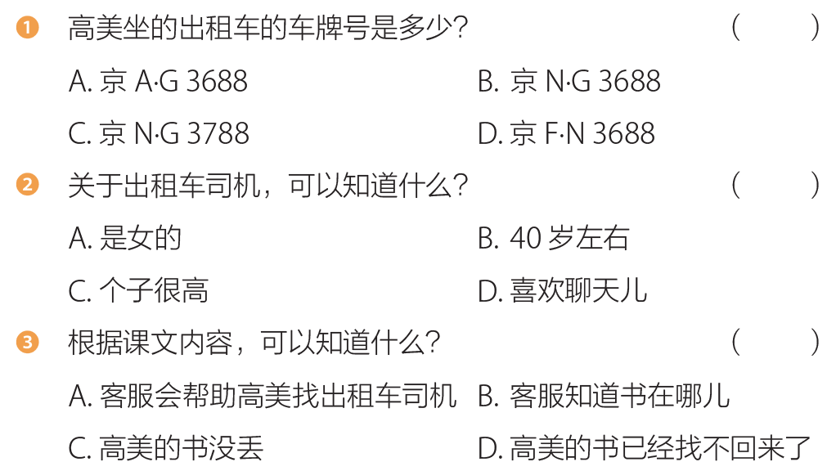
课文听力：P486
B
B
A

Slide 67
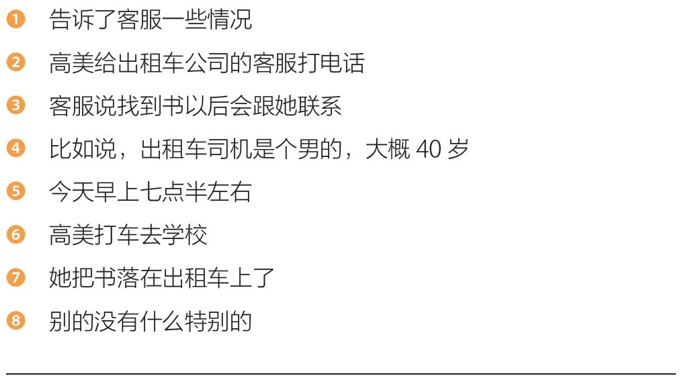
课文听力：P487
5 6 7 2 1 4 8 3

Slide 68
04
课文二
（高美正在给出租车公司客服打电话。）
客服：您好，这里是首汽出租车。
高美：您好，我的东西被我落在出租车上了。
客服：请问是什么物品？
高美：是一本书。
客服：您还记得车牌号吗？

Slide 69
04
课文二
高美：这个……我想不起来了。对了，
我记得开车的是个男司机，年龄在40岁上下，
别的没有什么特别的了。
客服：您有打车小票吗？
高美：小票叫我放哪儿了？稍等，我找找。找到了，
车牌号是京N·G3688。
客服：好的，您是什么时候、在哪儿打的车？
高美：今天早上在幸福小区附近。

Slide 70
04
课文二
客服：您能说一下具体时间吗？
高美：早上七点半左右。
客服：好的，我帮您联系一下出租车司机，
找到后会尽快跟您联系。
高美：好，非常感谢。
客服：不客气。
高美：那个……我等电话就行了，是吗？
客服：对，您放心，只要一有消息，我们就马上通知您。

Slide 71
04
课文二
（高美正在给出租车公司客服打电话。）
客服：您好，……首汽出租车。
高美：您好，我……。
客服：请问……？
高美：是一本书。
客服：您……？

Slide 72
04
课文二
高美：这个……我想不起来了。对了，
我记得……，年龄……，别的……。
客服：您……？
高美：小票……？稍等，……。找到了，
……京N·G3688。
客服：好的，您是什么……、……？
高美：……。

Slide 73
04
课文二
客服：您能……？
高美：……。
客服：好的，我帮您……，找到后……。
高美：好，……。
客服：不客气。
高美：那个……，……？
客服：对，您放心，……，我们就……。

Slide 74
04
课文二
高美在给出租车公司_____打电话，因为她的东西被她
_____出租车上了。开车的是个男司机，年龄在40岁_____，_____是京N·G3688。她告诉了客服上车的地点和_____的上车时间。客服会联系出租车司机，找到后会_____跟高美联系，客服那边_____有消息_____马上通知她。
客服
落
上下
车牌号
具体
尽快
一
就

Slide 75
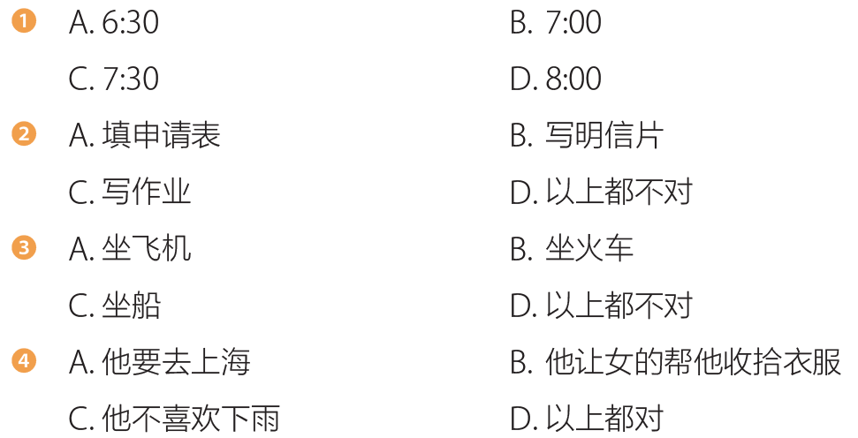
04
听力练习：P488
√
√
√
√

Slide 76
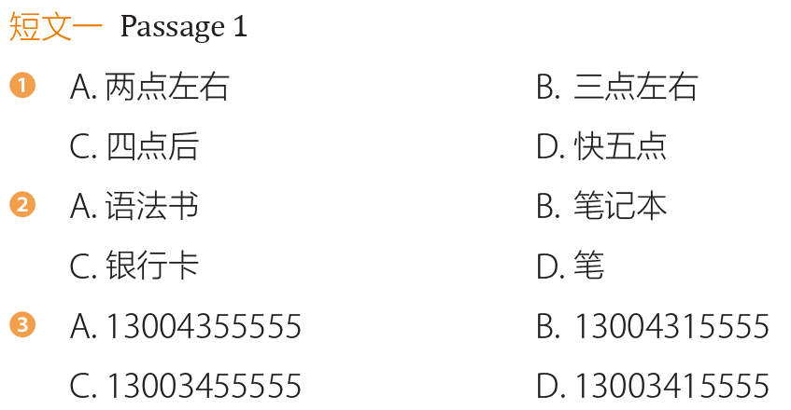
04
听力练习：P488
√
√
√

Slide 77
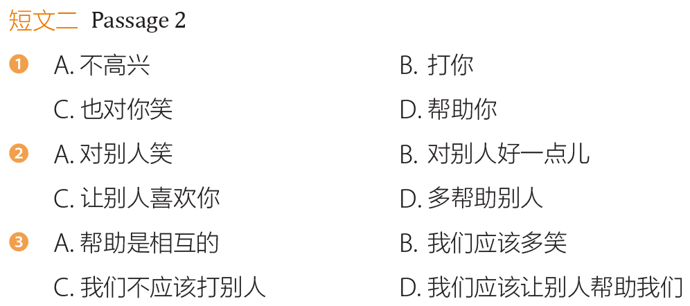
04
听力练习：P488
√
√
√

Slide 78
04
阅读练习：P489
如果出门旅行，可以选择的交通工具有很多种，比如大巴、火车、飞机等等。
大巴一般从市区里出发，买票、坐车都很方便，可就是坐着的时间太长了，所以坐大巴出门会很辛苦。
坐火车比大巴快，而且不会特别累。但是坐火车有一个缺点，那就是火车票实在太难买了。

Slide 79
04
阅读练习：P489
坐飞机比火车贵，但是，随着人们生活水平的不断提高，越来越多的人选择坐飞机。因为坐飞机很快、很舒服，而且飞机上还提供食物和水。但也有人认为，坐飞机很麻烦，因为飞机场太远了，要至少提前两三个小时出门。
我最喜欢坐火车，因为坐火车很方便，也比较便宜，还能欣赏路上的美景。

Slide 80
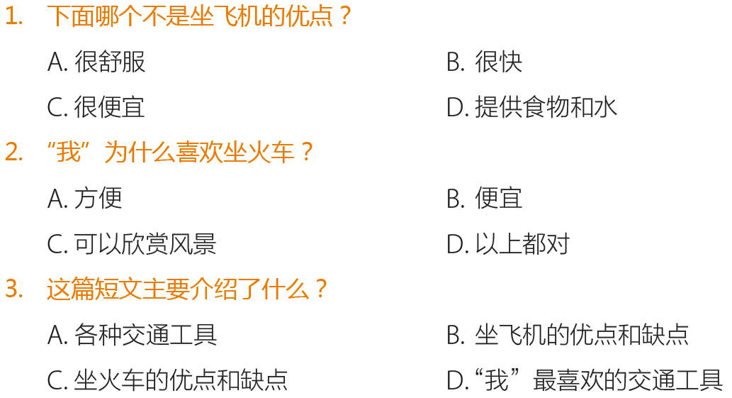
04
阅读练习：P467
√
√
√

Slide 81
04
阅读练习：P489
不断 adv.
不断+v.
不断进步 不断积累生词 不断努力
随着…… along with......
随着……的提高/增加/减少/进步……，……
随着人们生活水平的提高，人们越来越重视身体健康。
随着我的收入不断增加，我的水平更高了。

Slide 82
04
阅读练习：P490
大部分大学毕业生都会思考一个问题：是继续读书，还是找工作？老师和父母一般都会鼓励他们继续读研，因为大部分硕士能找到更好的工作。但是，有的大学毕业生只想快点儿就业。一方面，是因为他们不想再继续学习了；另一方面，是因为他们想早点儿赚钱，做自己想做的事。
实际上，不管是就业还是考研，只要你决定了，就一定要坚持下去，不要轻易放弃。

Slide 83
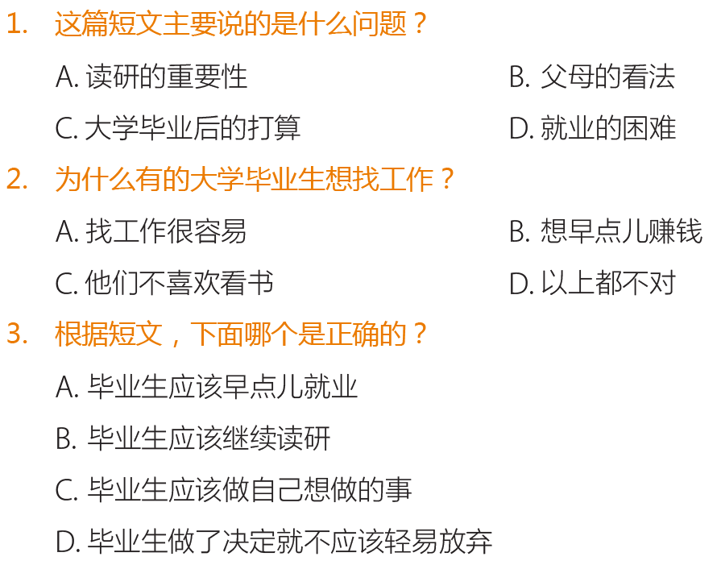
04
阅读练习：P490
√
√
√

Slide 84
04
阅读练习：P490
一方面……，另一方面…… 用于列举
我想学习汉语，因为一方面，汉语是一门很有意思的语言；另一方面，学习汉语可以帮助我了解中国的文化。
住在郊区有很多好处，一方面，郊区的空气很新鲜；另一方面，郊区的生活又安静又舒服。

Slide 85
“
THE END
下课了
”

